Slide 1
G-7-2
In der Metzgerei,-en

Slide 2
Der Metzger-

Slide 3
Schneidet mit dem Messer

Slide 4
Hackt das Fleisch

Slide 5
Das Rindfleisch

Slide 6
Der Schinken-

Slide 7
Das Huhn ¨-er

Slide 8
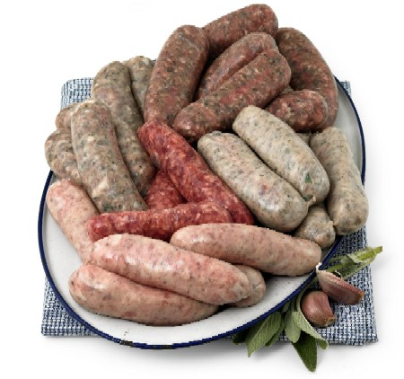
Die Wurst ¨-e

Slide 9
Hat Angst (vor)

Slide 10
Die Metzgerin -nen

Slide 11
Das Hühnchen-

Slide 12
Das Messer-

Slide 13
Die Angst ¨-e

Slide 14
Die Fleischerei –en die Metzgerei,-en

Slide 15
Das Kalb,..-er

Slide 16
Das Schwein,-

Slide 17
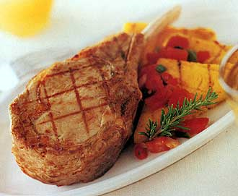
Kalbfleisch

Slide 18
Schweinefleisch

Slide 19
kühl

Slide 20
Specialty butchers like specialty bakers

Slide 21
Big variety of meat

Slide 22
Big variety of sausages
specialty butchers like special bakers
pork is a major meat

